Slide 1





Сказочная
викторина

Slide 2

правильный
Найди
ответ

Slide 3

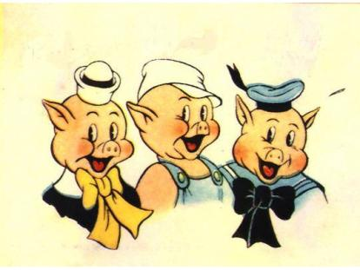

Кто из трёх поросят построил
самый прочный домик?
Ниф-Ниф
Наф-Наф
Нуф-Нуф

Slide 4
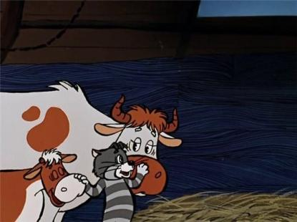
Как звали корову
кота Матроскина?
Бурёнка
Машка
Мурка

Slide 5
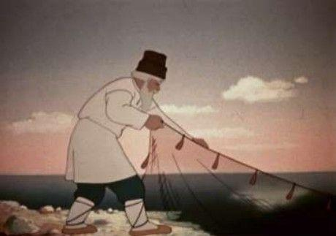
Сколько раз старик бросал
в море невод?
2
3
4

Slide 6

Кто первый нашёл теремок?
Мышка –
норушка
Лисичка –
сестричка
Зайка –
попрыгайка

Slide 7
из какой
Угадай
сказки предмет

Slide 8
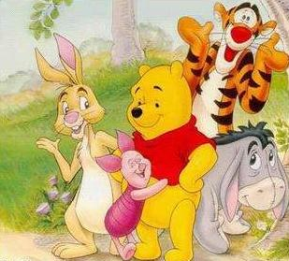


Из какой сказки этот предмет?

Slide 9
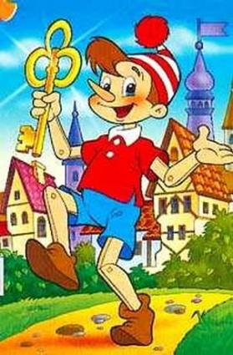
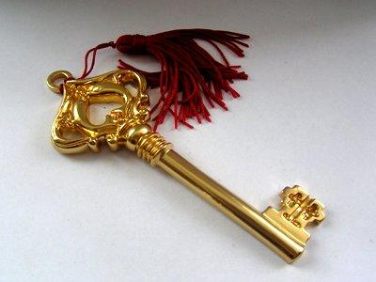
Из какой сказки этот предмет?

Slide 10
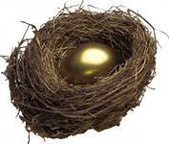
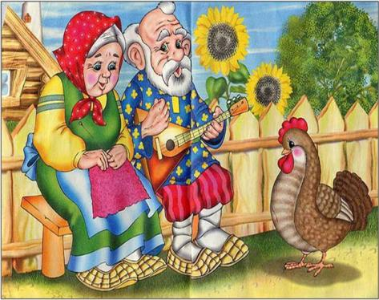
Из какой сказки этот предмет?

Slide 11
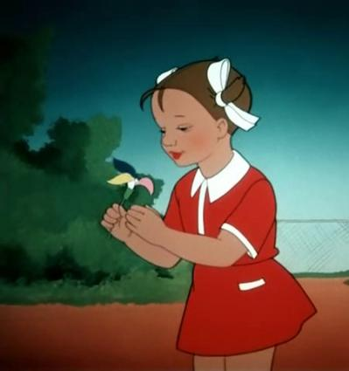

Из какой сказки этот предмет?

Slide 12
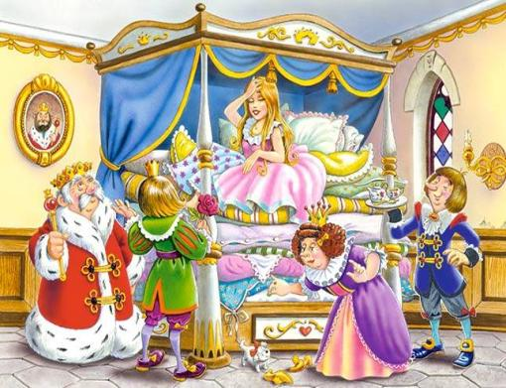
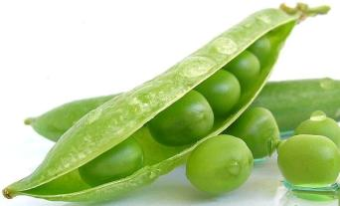
Из какой сказки этот предмет?

Slide 13
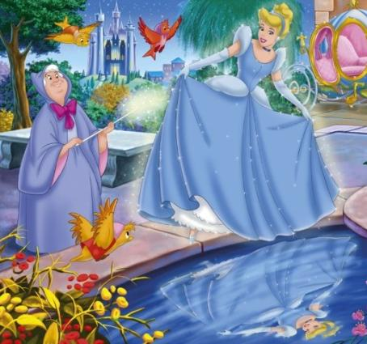

Из какой сказки этот предмет?

Slide 14
Угадай
героя

Slide 15
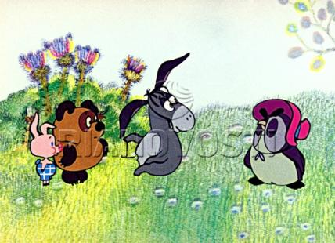
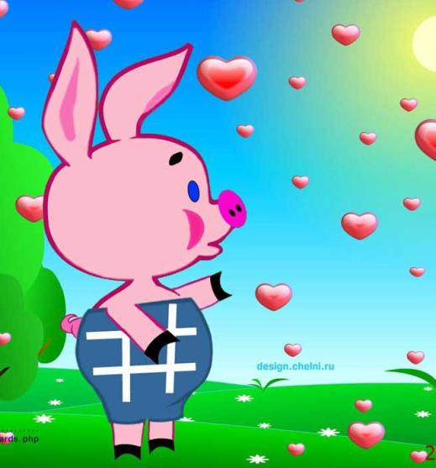

Забавный розовый друг Винни – Пуха.

Slide 16


Кто вместе с крошкой енотом боялся своего отражения в воде?

Slide 17
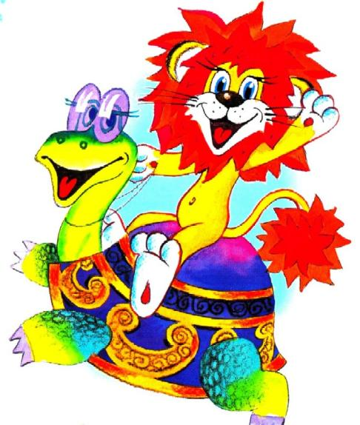

Кто вместе со львёнком пел песенку
«Я на солнышке лежу…..»

Slide 18
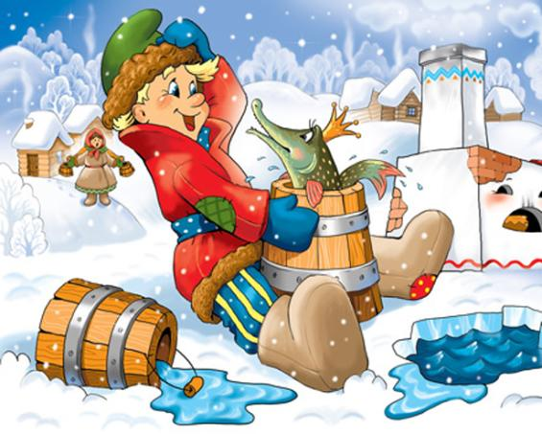

Сказочный персонаж, который сначала поймал щуку, а потом отпустил её.

Slide 19
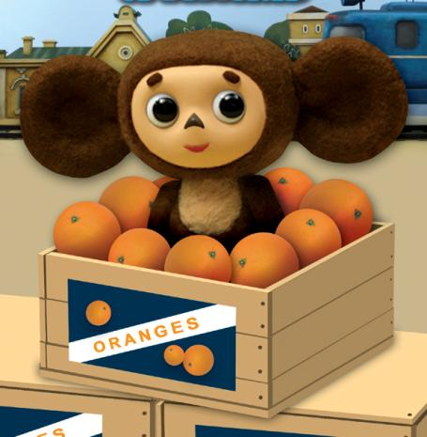
Сказочный персонаж, которого нашли в ящике с апельсинами.

Slide 20
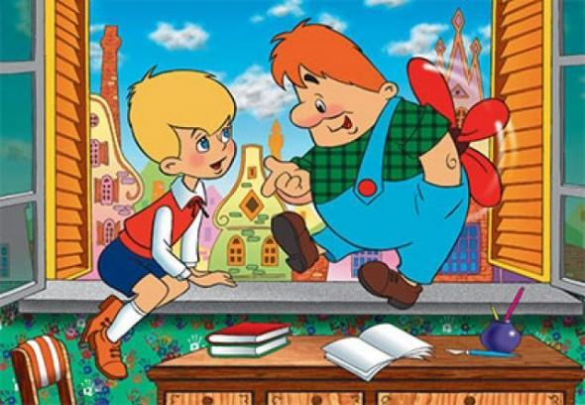

Мужчина в самом расцвете сил, который живет на крыше.

Slide 21
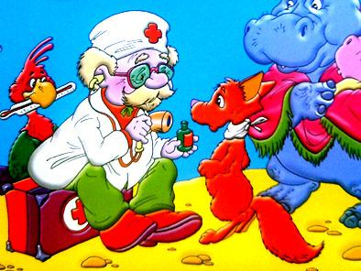

Добрый доктор, который лечит всех.

Slide 22
Конец !

